Slide 1
パーティション管理とマルチブート - Linux インストールのために -
理学院 宇宙理学専攻
惑星物理学研究室 修士 2 年
馬場 健聡

Slide 2
目次
マルチブートとは
パーティションとは
ファイルシステム
OS 起動の仕組み
Debian GNU/Linux

Slide 3
マルチブートとは

Slide 4
二つ以上の OS を使うには
別の OS が入ったハードディスクを追加
ハードディスクを分割して使う
ハードディスクを分割して二つ以上の OS を使う
ことをマルチブートという.
仮想 OS を使う
Vmware Player
Virtual Box
colinux
Cygwin

Slide 5
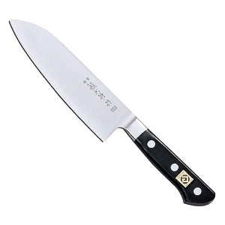
マルチブート
一台のパソコンで二つ以上の OS を使う
特に OS 二つ使う時にデュアルブートという
今回は情報実験機にて Windows (先週インストールした) と Linux(今日インストールする) を使うのでデュアルブート
Windows
Linux
ハードディスク

Slide 6
マルチブートするためには
第一段階 : パーティション操作
OS を入れるパーティションの作成
第二段階 : ファイルシステムの作成
それぞれの OS にあったパーティションの作成
(パーティションのフォーマット)
第三段階 : OS のインストール, そして起動

Slide 7
パーティションとは

Slide 8
パーティション(partition)とは
１つのハードディスクを幾つかに分けた領域（区画）
パーティションを分ける利点
１つのハードディスクに異なるファイルシステム (後述) を導入できる
複数の OS をインストールできる
ディスクの障害をパーティション内に留められる
復旧もパーティション単位でできる
スワップパーティションを作成できる
MBR
1
２
３
４
ハードディスク・ドライブ

Slide 9
基本パーティション(basic partition)
基本パーティション
一つのドライブ当たり最大で４つまで
４つ以上使いたい場合は拡張パーティションを使う
MBR
1
２
３
４
ハードディスク・ドライブ

Slide 10
拡張パーティション(ebhanced partition)
拡張パーティション
一つのパーティションを更に細かく分割可能
MBR
1
２
論理パーティション １
論理パーティション ２
３
…
論理パーティション ｎ
４
ハードディスク・ドライブ

Slide 11
パーティションの種類
用途別のパーティションの呼び名
スワップパーティション
ハードディスクをメモリとして使う（仮想メモリ）ために使用されるパーティション
ルートパーティション
ルートディレクトリを収めたパーティション
特に OS を起動できる状態のパーティションを
アクティブパーティションと呼ぶ

Slide 12
パーティションの操作
パーティションの操作とはパーティションの作成, 削除, サイズ変更, 種類の変更などのこと
パーティションを作成することを「パーティションを切る」 という
パーティションを操作するには専用のツールが必要
例； Partition Wizard, cfdisk, PowerX Partition Manager, GNU Parted
一般にパーティションを変更すると過去のデータは読めなくなるので注意が必要！！

Slide 13
マルチブートするための 第一段階終了
第一段階 : パーティション操作
OS を入れるパーティションの作成
第二段階 : ファイルシステムの作成
それぞれの OS にあったパーティションの作成
(パーティションのフォーマット)
第三段階 : OS のインストール, そして起動

Slide 14
ファイルシステム

Slide 15
ファイルシステム
ハードディスク上のデータをどのように記録・管理するかを定めたもの
OS, 記憶媒体によって読み込めるファイルシステムの種類が異なる
一般にフォーマット（初期化）によって作成
Notes:
要調査

Slide 16
ファイルシステムの種類
OSによって異なるファイルシステム
パーティションやファイルの最大容量、ファイル名の最大文字数などが異なる
Windows : FAT16, FAT32, NTFS
Macintosh : HFS, HFS+
Linux : Ext3,Ext2, Reiser-FS
CD-ROM : CDFS ISO9660
DVD, Blu Ray : UDF2.5
例； パーティションの最大容量
Ext3 : 16TB, FAT16 : 4GB, NTFS : 2TB

Slide 17
マルチブートするための 第二段階終了
第一段階 : パーティション操作
OS を入れるパーティションの作成
第二段階 : ファイルシステムの作成
それぞれの OS にあったパーティションの作成
(パーティションのフォーマット)
第三段階 : OS のインストール
そして起動

Slide 18
OS 起動の仕組み

Slide 19
OSを起動するまでの流れ
電源を入れてからOSが起動するまでには様々な働きがある
電源を入れてまず起動するのはBIOS
次は MBR を読み込みブートローダを起動する
ブートローダが起動するパーティションのOSローダを読み込む

Slide 20
OS 起動までの流れ
BIOS が MBR のブートローダを起動
ブートローダが起動するパーティションのOSローダを読み込む
OSローダがOSを起動
BIOS
MBR
ブートローダ
パーティション
OSローダ
起動するOSが入っている
パーティション
OSローダ

Slide 21
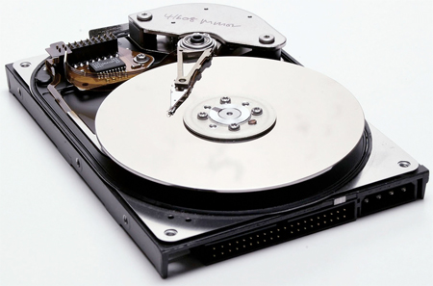
MBR(Master Boot Record)
ハードディスクの先頭に置かれている領域
コンピュータ起動時にBIOSによって最初に読み込まれる
このへん
Cylinder 0
Head 0
Sector 1

Slide 22
MBR の中身
パーティションテーブル
パーティションの情報を記録したもの
4 パーティション分の情報が書き込める
ブートローダ
どの OS を使うか選択
選択された OSが入っているパーティションの先頭にある OS（カーネル）ローダを読み込み、メモリへ転送する
今回は GRUB というブートローダをインストール

Slide 23
Debian GNU/Linux

Slide 24
Debian GNU/Linux
Linux ディストリビューションの一つ
ディストリビューション
Linuxカーネルとその上で動作するソフトウェアのパッケージ
例: Fedora, Vine Linux, MK Linux , etc…
今回は Ver. 5.0 (lenny) をインストールする
引用 : Lenny の絵
http://digitizor.com/2009/02/15/debian-gnulinux-5-lenny/

Slide 25
Debian GNU/Linux の特徴
ソフトウェアの入手・書き換え・再配布が無料で可能 (フリーである)
オープンソース
ソースコードが公開されている
ボランティアベースでつくっている
多言語に対応
パッケージ管理システムが強力

Slide 26
今日の作業
Debian GNU/Linux のインストール
このあとすぐ！

Slide 27
参考
武藤健志 著 「Debian GNU/Linux 徹底入門」第3版 翔泳社２００５年
参考にすべきサイト
IT用語辞典 – e-Words – http://e-words.jp
Debian ユニバーサルオペレーティングシステムhttp://www.debian.org/
Debian JP Project http://www.debian.or.jp/

